Slide 1
https://spatie.be/docs/laravel-permission/v6/installation-Laravel
Spatie Laravel Permission paketi Laravel-də istifadəçi rolları və icazələrini (permissions) idarə etmək üçün çox güclü və geniş istifadə edilən bir alətdir.
1. Rolların idarə olunması (Roles):
Məsələn, admin, editor, user kimi müxtəlif rollar təyin edə bilərsən və hər rolun səlahiyyətini ayıra bilərsən.
2. İcazələrin idarə olunması (Permissions). Məsələn:
create post
edit post
delete user
kimi əmrləri spesifik rollara və ya istifadəçilərə vermək olur.
3. İstifadəçi-rol və icazə əlaqələri:
İstifadəçiyə bir və ya bir neçə rol təyin edə bilərsən.
Hər rola müxtəlif icazələr verə bilərsən.
Həmçinin istəsən birbaşa istifadəçiyə də icazə verə bilərsən (rolsuz).

Slide 2
Nəticə:
Spatie Laravel Permission:
İcazə sistemi yaratmaq üçün kod yazmağa ehtiyac qalmadan hazır struktur təqdim edir
Böyük və orta layihələr üçün ideal bir RBAC (Role-Based Access Control) idarəetmə alətidir
Laravel Gate, Policy sisteminə inteqrasiya oluna bilir

Slide 3
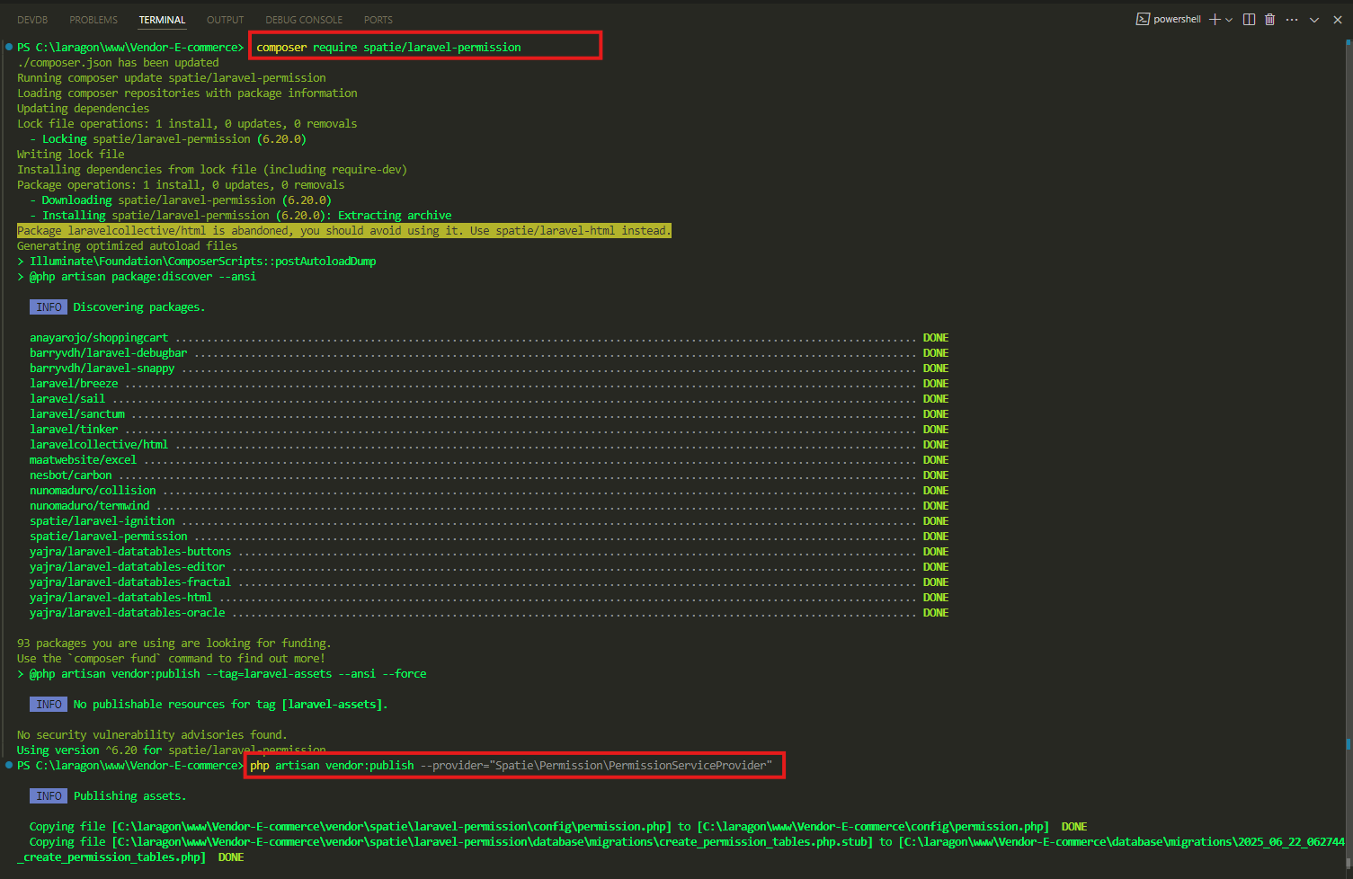
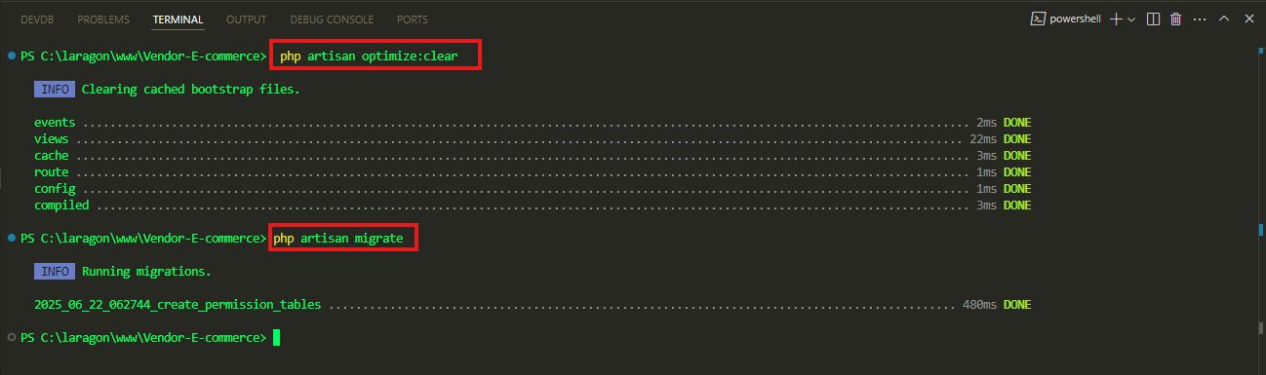
Quraşdırılması.

Slide 4
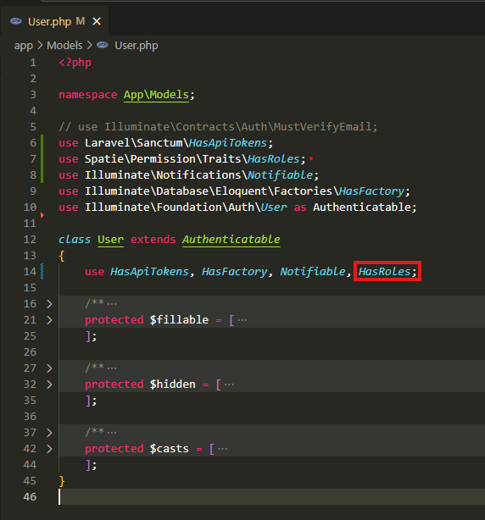
User Modelində HasRoles trait -i istifadə edilir.

Slide 5
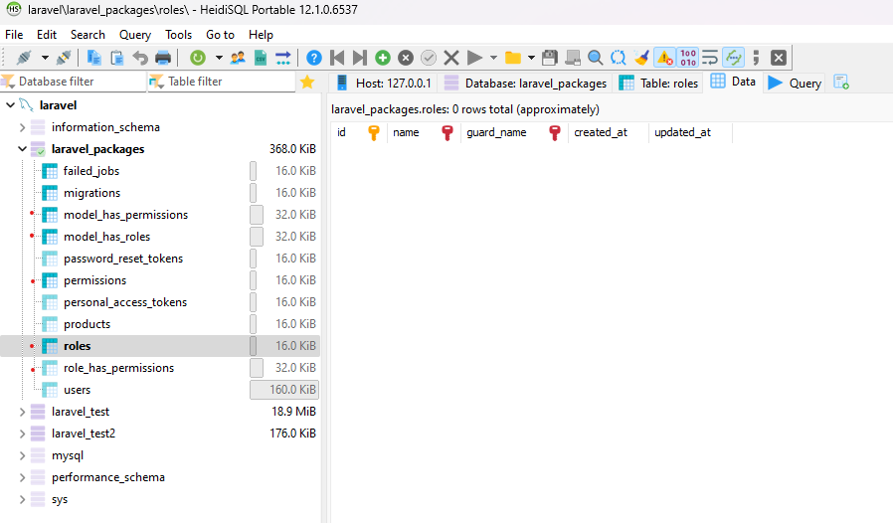
Migrate etdikdən sonra yaranan cədvəllər.

Slide 6
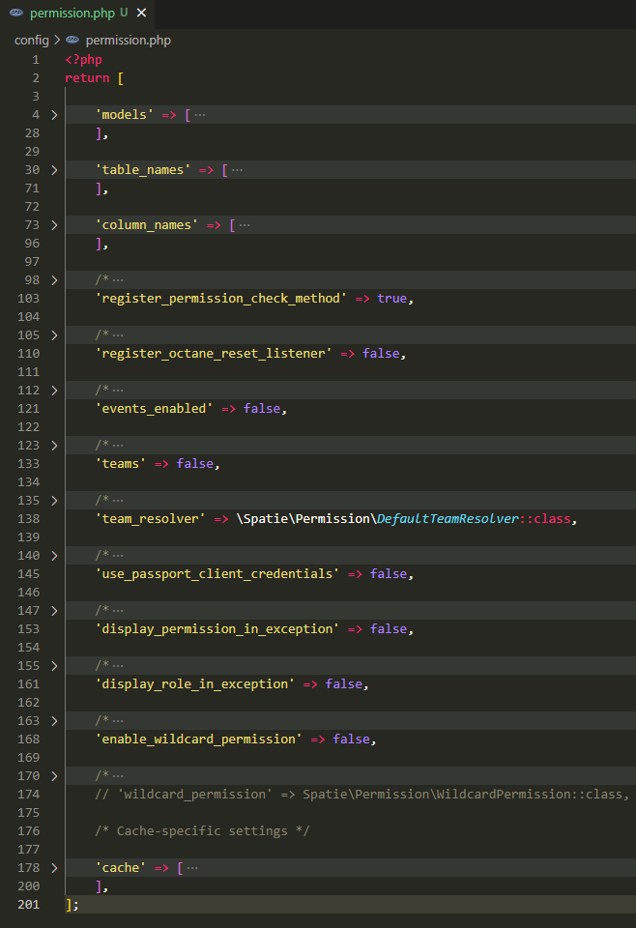
3cü slaydda gördüyümüz kimi paketi publish etdikdən sonra da, `config/permission.php` adında bir fayl yaradıldı.
Bu fayl, Spatie Laravel Permission paketinin konfiqurasiya (ayarlar) faylıdır. Bu fayl, paket davranışlarını Laravel tətbiqinə uyğunlaşdırmaq üçün istifadə olunur. Əsasən bu, sistemdəki rollar və icazələrin model, cədvəl, sütun, keş və davranışlarını idarə edir.

Slide 7
.

Slide 8
.

Slide 9
.

